Slide 1


Онлайн-образование

Slide 2
Меня хорошо видно && слышно?
Ставьте , если все хорошо
Напишите в чат, если есть проблемы
+

Slide 3
Защита проекта
Тема:Парсер email рассылки
списка застрахованных пациентов
Царев Дмитрий Борисович
Старший специалист по разработки программного обеспечения
ООО «Московская дирекция театрально-концертных и спортивно-зрелищных касс»

Slide 4

План защиты
Цели проекта
Что планировалось
Используемые технологии
Что получилось
Схемы/архитектура
Выводы

Slide 5
Цели проекта
Применить на практике знания, полученные
во время обучения
1
Помочь супруге по работе, так как использование
разнородных списков и постоянный поиск в почте
требуемых данных очень замедляет работу
2
Данным проектом решил задачу по обработке и хранению
списков пациентов из разных страховых компаний,
для дальнейшей удобной и быстрой работе по поиску и
получении информации о застрахованном пациенте
3

Slide 6

Что планировалось
1
До курса были знания по PHP 20-ти летней давности,
когда не было framework, composer и прочего…
2
Не было понимания за чем все это нужно,
зачем нужны «тяжелые» фреймворки,
контейнеры и т.п., когда можно написать
на «голом» php и будет все быстрее работать
3
Разработка проекта заняла по времени
не больше недели, причем больше времени было
потрачено на подбор, сравнение и
изучение компонентов
Одна мысль на слайде
без картинок
Использование цифр для опроса
0-9
4
Удивило как легко и быстро можно сделать проект
используя фреймворк и сторонние компоненты
5
До курса не знал как делать бэкэнд подобного
проекта на php, т.к. не знал, что очереди
реализуются очень просто

Slide 7
Используемые технологии
1
Laravel и платформа Orchid позволила очень
быстро создать пользовательский интерфейс
2
RabbitMQ позволил организовать очередь
3
С помощью PHP-IMAP обрабатываю входящие письма
PhpSpreadsheet использую для чтения файлов excel
4
С помощью gitlab-ci организовал автоматическую
выкладку проекта на удаленный сервер
Одна мысль на слайде
без картинок
Использование цифр для опроса
0-9
5
Долго думал какую бд выбрать, но потом понял, что используя
миграции Laravel можно отложить этот вопрос на потом и
для разработки использовать mysql, а перед выходом в прод
решить какую бд использовать.
Понял легко создавать бд с помощью миграций.

Slide 8
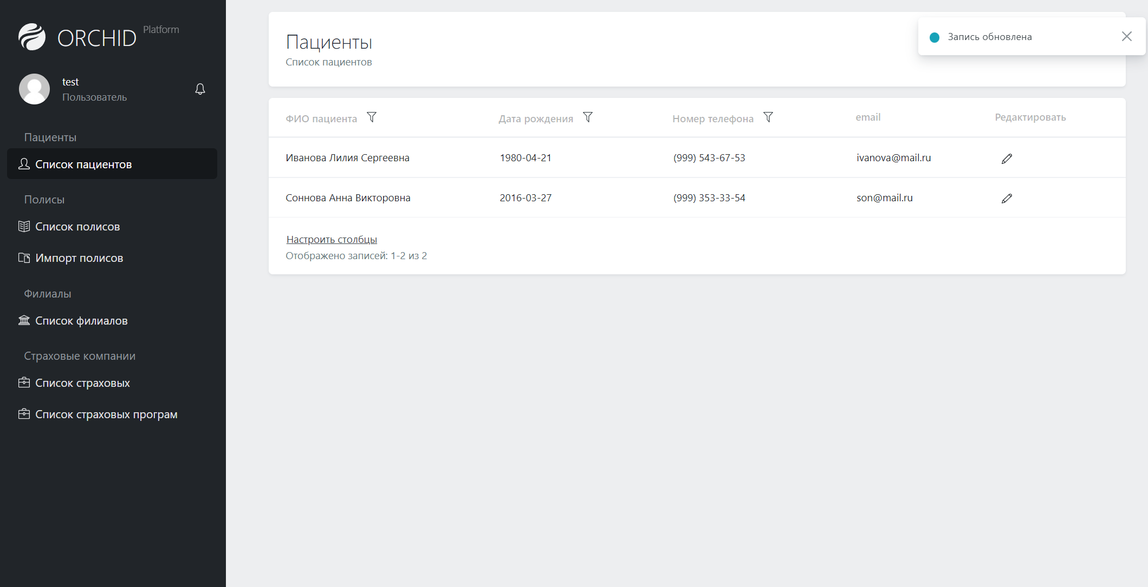
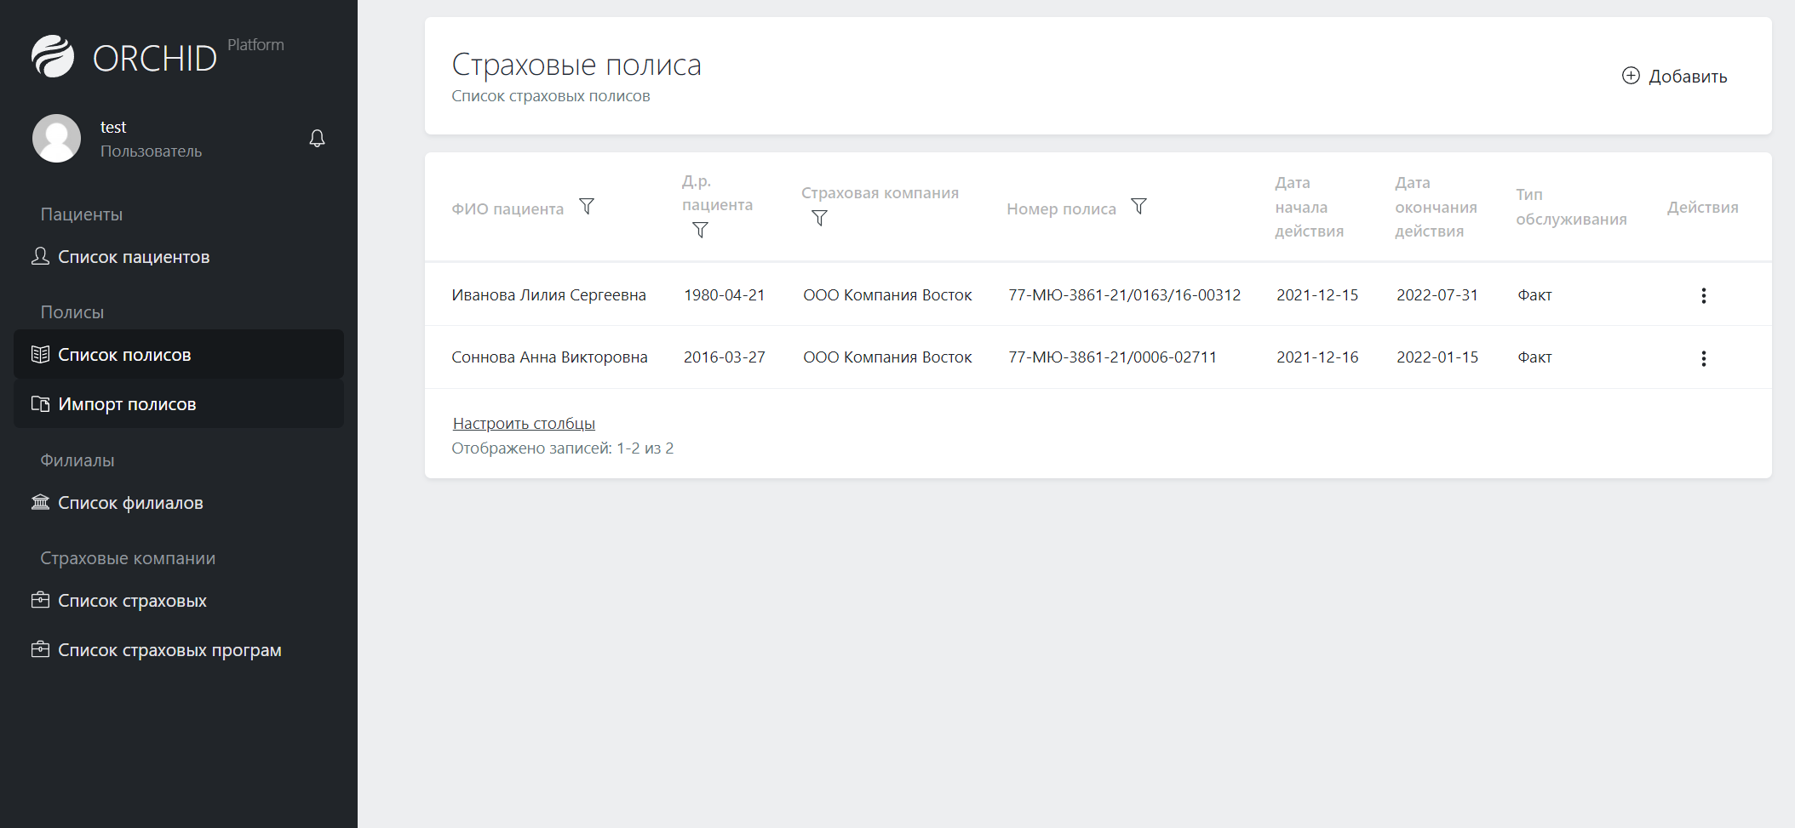
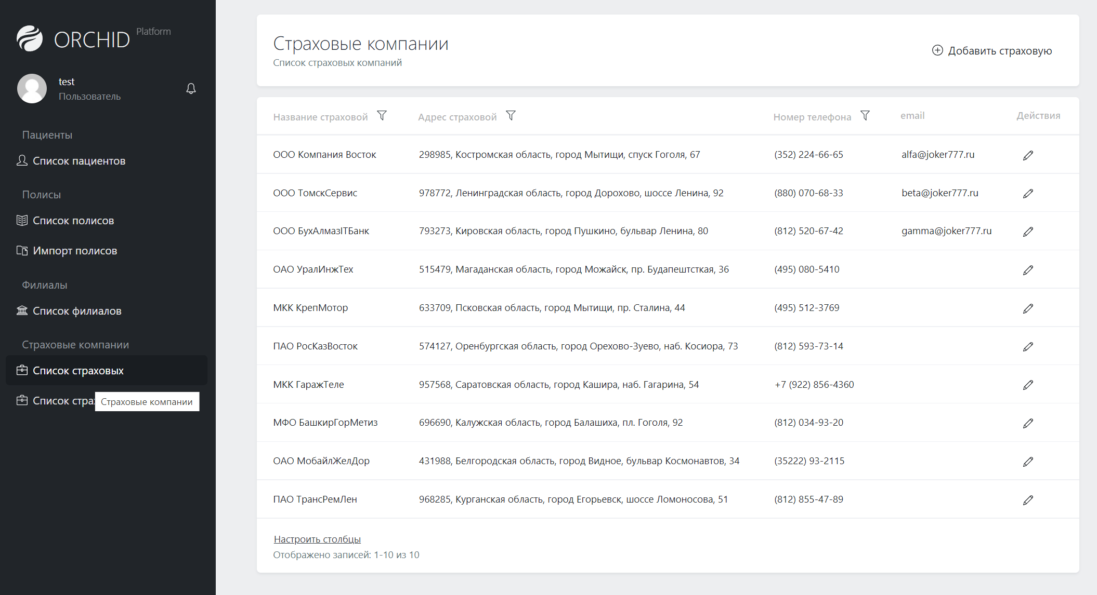
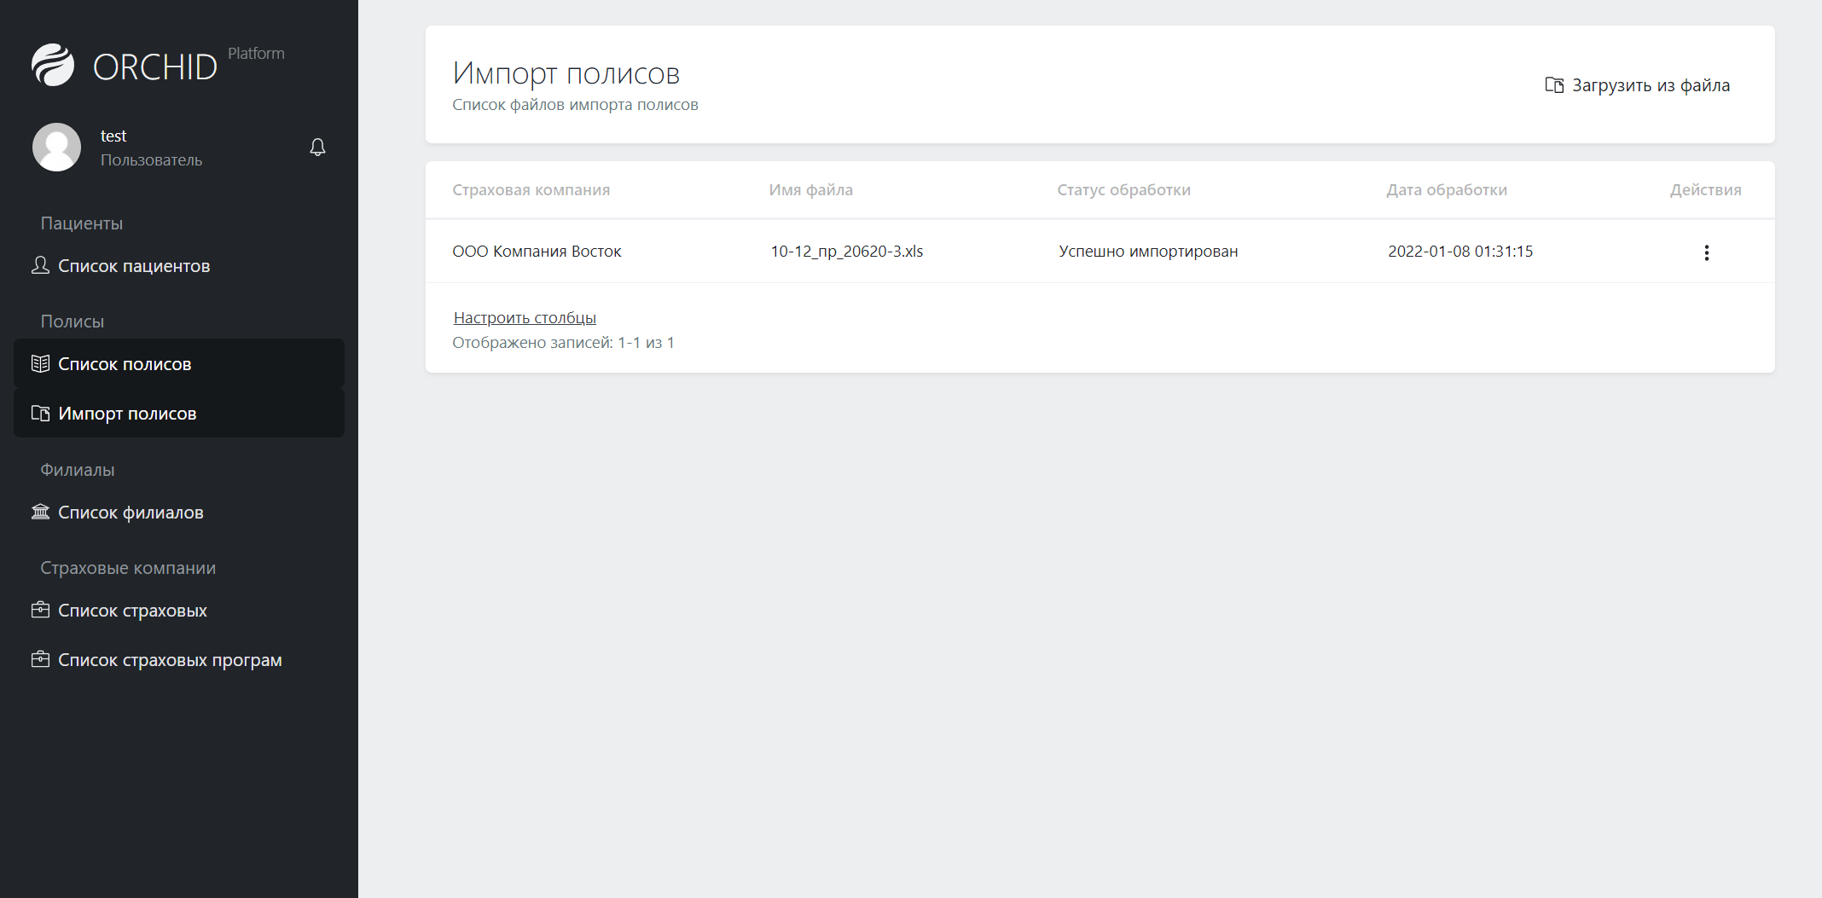
Что получилось

Slide 9
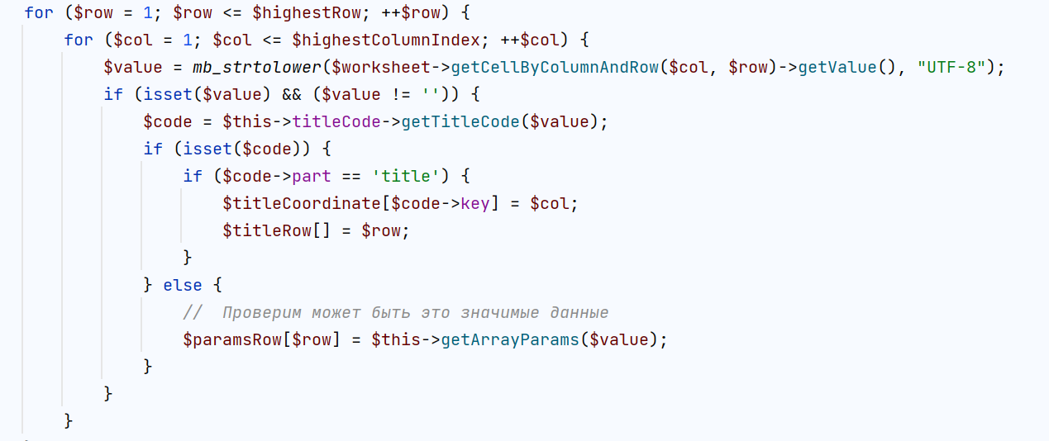
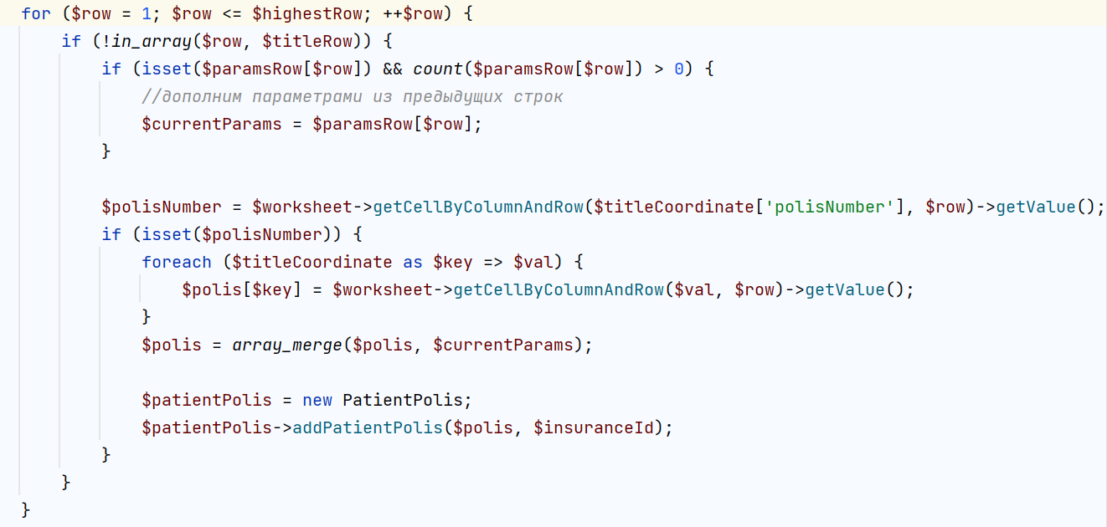
Что получилось
Изначально планировалось делать для каждой страховой компании свой парсер, но в процессе работы получился один универсальный
Во втором цикле получаем данные
Первый цикл с помощью справочника находим значимые колонки с данными

Slide 10
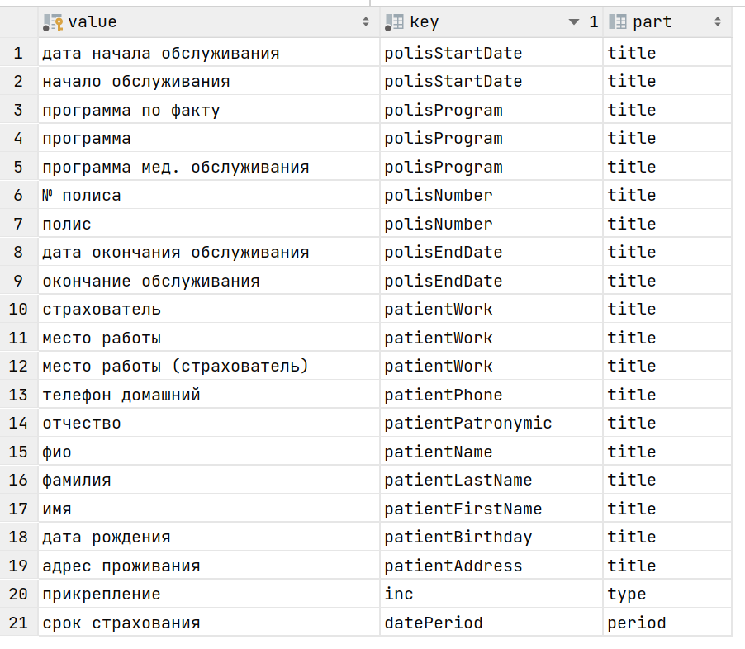
Что получилось
Изначально планировалось делать для каждой страховой компании свой парсер, но в процессе работы получился один универсальный
Используется справочник в бд
ключ-значение, для определения значимых колонок данных в файлах
Использование справочника из бд позволило сделать гибкую систему и не требует доработки кода при незначительных изменений форматов

Slide 11
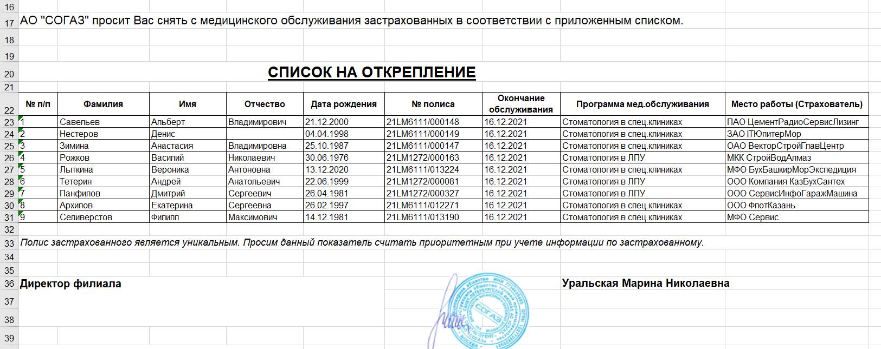
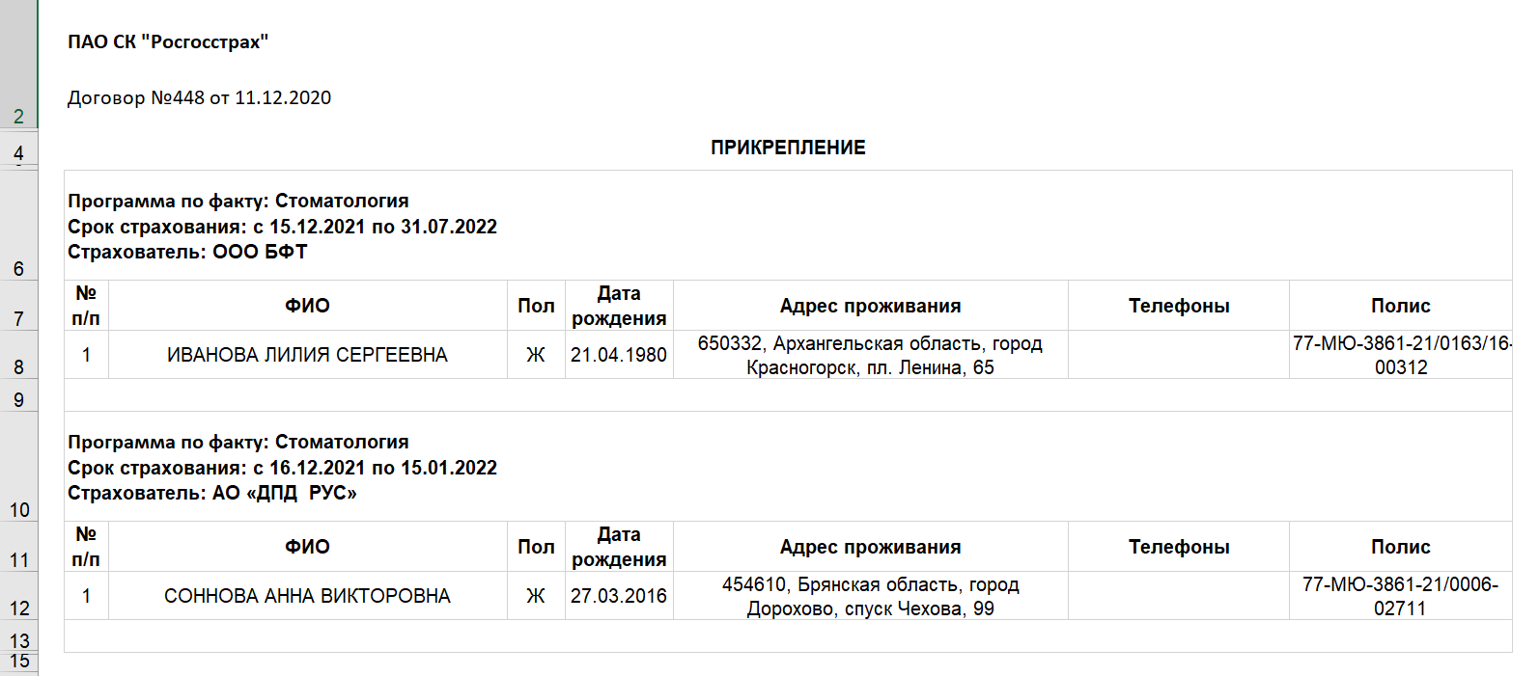
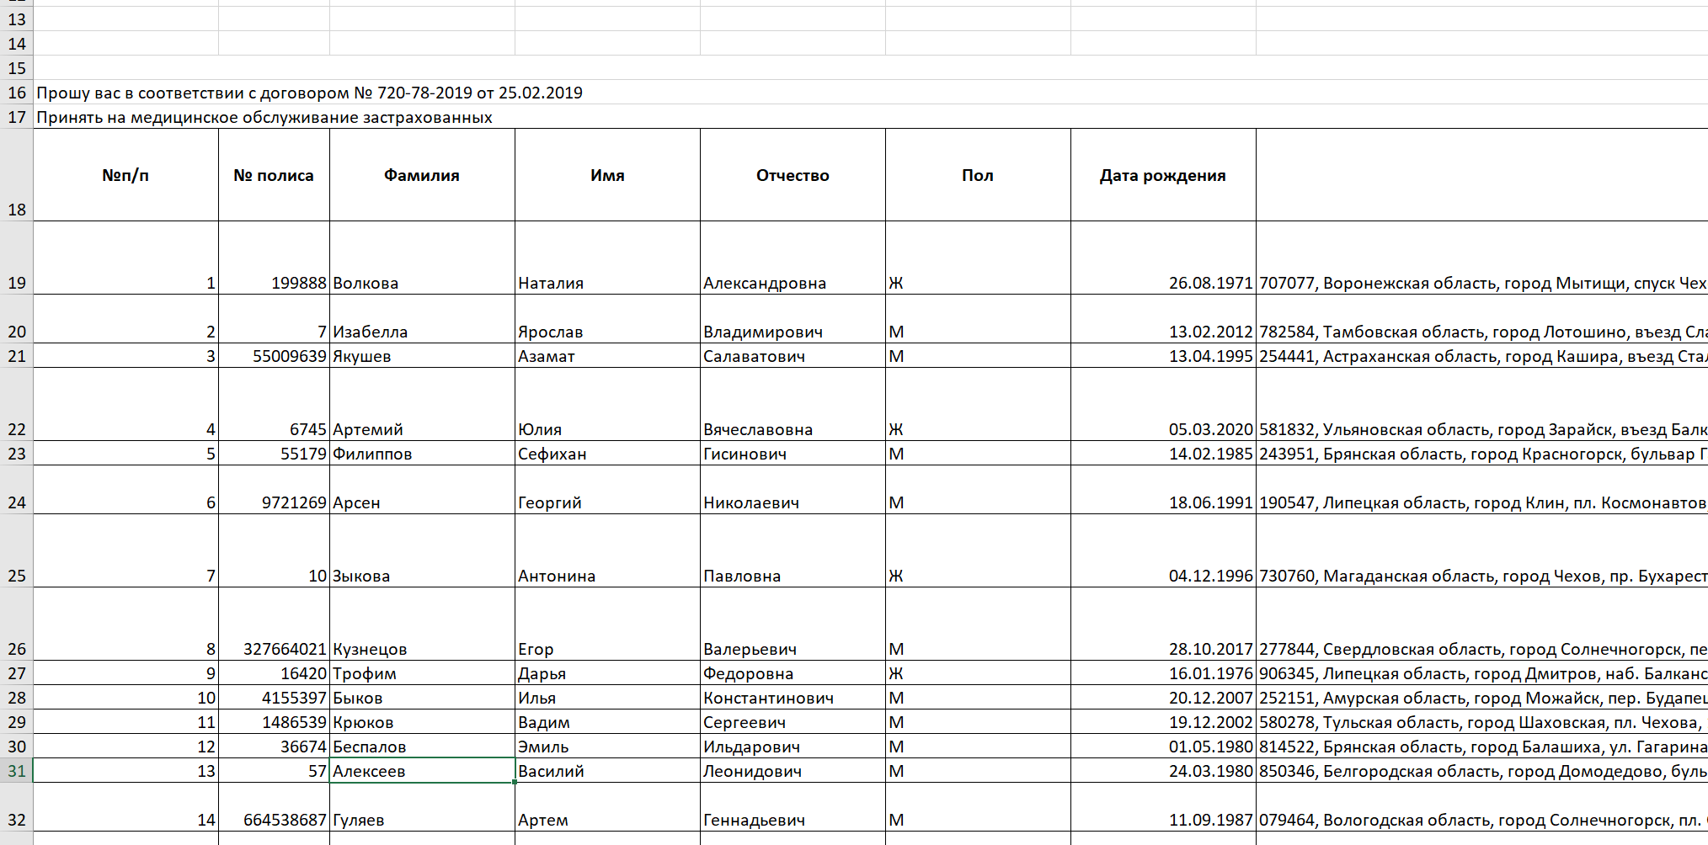
Что получилось
Который разбирает документы в различном формате, в том числе и вне табличные
Значимые данные – срок страхования, которые находятся вне таблицы успешно распознаются
Распознаются файлы с разным набором и названием колонок

Slide 12

Вывод и планы по развитию
1
С помощью фреймворка и компонентов можно
быстро создать требуемое приложение
2
В дальнейшем планирую перевести справочник
для определения значимых колонок при парсенге
ключ значение на Redis, что должно повысить скорость парсинга и разгрузить основную бд
Сделать экспорт и печать требуемых списков полисов.
Опыта по созданию отчетов у меня много, работал с Jasper Report,
Fast Report, SSRS, PowerBuildder, но что использовать для создания
отчетов на PHP пока не подобрал
3

Slide 13
Спасибо за внимание!
Царев Дмитрий Борисович
Старший специалист по разработки программного обеспечения
ООО «Московская дирекция театрально-концертных и спортивно-зрелищных касс»

